Slide 1
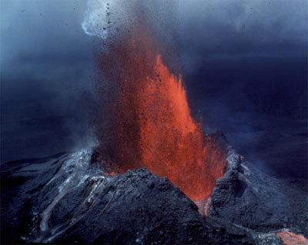
Fisic- Teas
Teas = Fuinneamh faoi ghné (form) ar leith

Slide 2
Na 9 cineál fuinnimhe???
1.
2.
3.
4.
5.
6.
7.
8.
9.
Tomhaistear teas (mar gach saghas fuinneamh) i GIÚIL (J)

Slide 3
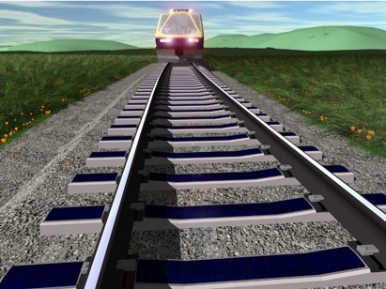
Teas- Forbairt & Crapadh
Nuair a theitear solad, leacht nó gás forbraíonn siad.
Nuair a fhuaraítear iad crapann siad.
(Tarlaíonn sé mar faigheann na pairteagáil níos mó fuinnimh & gluaiseann siad níos faide amach óna gcéile).

Slide 4
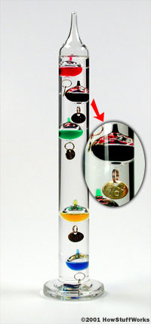
Sámplaí forbairt & crapadh sa ghnáth shaol:
Píosaí mhiotail i iarnród
Forbairt leachta in teirmiméadar le méadú teochta
Stiall dé-mhiotallach (alarm)
Seo samhail don céad teirmiméadar, fionnachtáin do Galileo sna 17ú aois.
Bíonn bolgíní alcól difrúile & maisanna difrúile le uimhir orthu. Is ‘counterweights’ iad seo.
Nuair a fuairíotar an teocht amuaigh fobraíonn nó crapann na bolgíní, mar sin athraíonn an dlús. ‘So, at any given density, some of the bubbles will float and others will sink. The bubble that sinks the most indicates the approximate current ’

Slide 5
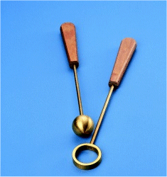
1. Forbairt solad nuair a théitear iad & chrapadh nuair a fhuaraítear iad
Treallamh: Liathróide &Fáinne, Dóire Bunsen
Modh:
Déan cinnte go dteann an liathróid
tríd an bhfáinne.
Téigh an liathróid i dóire Bunsen.
Cad a tharlaíonn?
Lig don liathróid fuarú.
Déan iarracht an liathróid a chur
tríd an bhfáinne arís.
Cad a tharlaíonn?

Slide 6
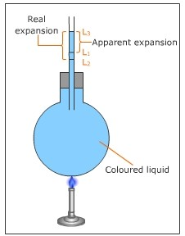
2. Forbairt leacht nuair a théitear é & ar chrapadh nuair a fhuaraítear é
Modh:
Líon fleasc rétonnach go barr le huisce daithe.
Cuir stopallán le feadán gloine i mbarr na fleisce.
Ceangal ar seastán freangán.
Téigh an fleasc le Bunsen.
Cad a tharlaíonn?

Slide 7
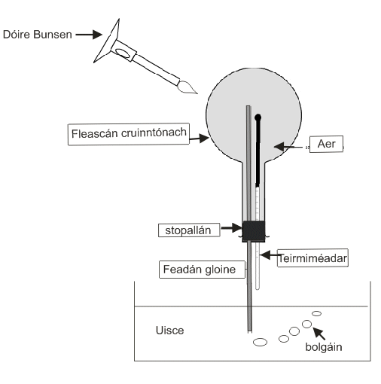
3. Forbairt gás nuair a théitear é & chrapadh nuair a fhuaraítear é
Modh:
Cuir stopallán le feadán gloine ar an fleasc.
Ceangal ar seastán freangáin
Téigh an fleasc go mall ar feadh cúpla nóiméad.
Lig don fleascán fuarú.
Cad a tharlaíonn??
Teabag:http://sciencesquad.questacon.edu.au/activities/tea_bag_rocket.html

Slide 8
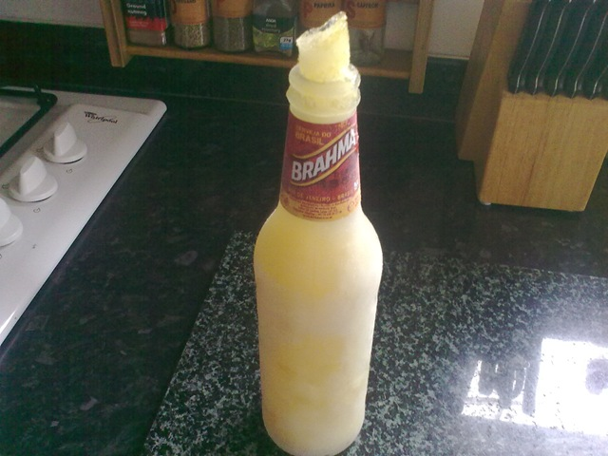
UISCE: Éisceacht (Exception) do na rialacha seo!!!
Le gach leacht eile: Nuair a théitear í forbraíonn sí. Nuair a fhuaraítear í crapann sí.
Ach le h-uisce: Nuair a fhuaraítear é crapann sé go dtí go sroicheann sé 4°C. Ag an bpointe seo tosnaíonn sé ag forbairt arís.

Slide 9
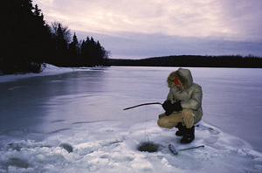
Buntáistí & míbhuntáistí le forbairt H₂O @ teocht íseal:
Dlús oighear níos lú ná dlús uisce mar tá toirt níos mó aige. Snámhann oighear ar uisce.
*Míbhun.: I teochtanna an íseal is féidir le piopaí uisce leo pleascadh
*Bun: Maith d’éisc & nithe beo eile mar bíonn uisce níos teo ag an bun fiú nuair atá an barr reoite.

Slide 10
Aistriú (Transfer) Teasa:
http://www.youtube.com/watch?v=7Y3mfAGVn1c Song!!
3 saghasanna aistriu teasa.
1.Seoladh (Conduction)
Bogadh teas trí SOLAID ó pháirteagáil go páirteagáil.
Seoladh
Nuair a fhaigheann páirteagáil
Teas (fuinneamh) tosnaíonn siad ag creathadh(vibrating) & nuair a bhuaileann siad le páirteagáil eile tosnaíonn na páirteagáil eile ag creathadh.

Slide 11
Seoltóirí & Inslitheoirí
Seoltóirí (conductors): Ábhair a ligeann teas tríd le seoladh. m.s Miotail
Inslitheoirí (insultors): Ábhair nach ligeann teas trí seoladh. m.s. Aer, plaisteach
(úsáideann muid an eolas seo ‘aer gaistaithe(trapped)’ a bheith mar inslitheoirí’ chun ‘duvets, eadaí, fuinneoga ‘double glazed’)

Slide 12
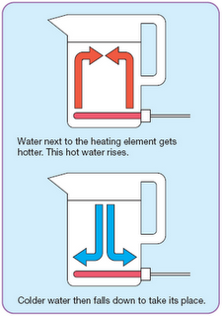
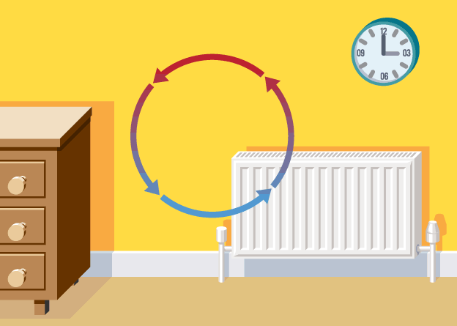
2. Comhiompar (Convection)
Aistriú teasa tríd leacht & gáiseanna.
Bogann páirteagáil suas le teas & tagann pairteagáil eile le níos lú teasa ina h-áit & bogann siad.
Samplaí: Sa gciteal, radaitheoir
Seo an bhealach ina ndéanann radaitheoirí seomra a théamh.

Slide 13
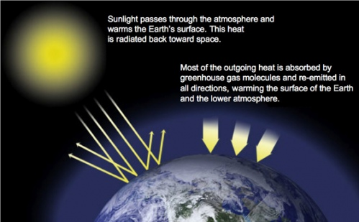
3.Radaíocht
(Radiation)
Astaíonn gach corp te
Teas trí radaíocht.
Níl aon pairteagáil ag teastáil.
Seo an bhealach ina thagann fuinneamh na gréine chuig an
Domhain.

Slide 14
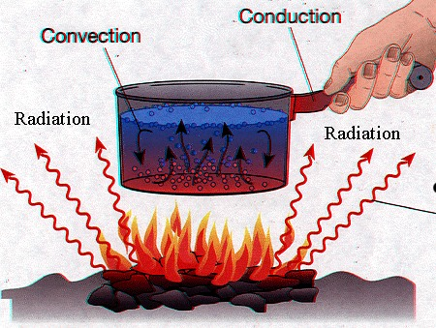
Seoladh, Comhiompar & Radaíocht
3.
2.
1.
1.

Slide 15
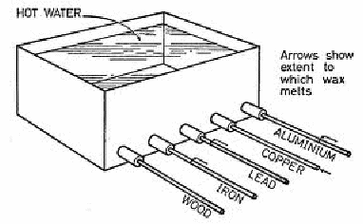
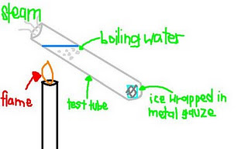
Turgnaimh a bhaineann le aistriú teasa:
1.Seoladh i miotail a léiriú
2.A léiriú gur
droch sheoltóir Í uisce.

Slide 16
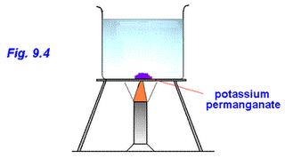
Turgnaimh a bhaineann le aistriú teasa
3. Comhiompar i
leachtanna a léiriú
4. Comhiompar
in aer a léirú

Slide 17
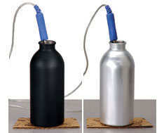
Turg. Radaíocht ó channa dhubh a chur i gcomparáid le radaíocht ó channa gheal.
Canna dubh 100cm³ d’uisce@70°C
Canna geal100cm³ d’uisce@70°C
Modh:
Socraigh an trealamh atá thuas
Tomhais teocht an dá channa
gach nóimead ar feadh 10 nóim
Am | Teocht an channa dhubh (° C) | Teocht an channa gheal (° C)
1
2
3
4
5
6
7
8
9
10

Slide 18
Teas vs Teocht
Teas= Cinéal Fuinneamh
Aonad tomhas: Giúil (J)
Teocht= Tomhas ar cé chomh te nó fuar atá corp. Aonad tomhas: Céim Celsius (°C)
Tomhaistear teocht le teirmiméadar.
Leáphointe Oighir
Leáphointe = Teocht ag a n-athraíonn solad->leacht
Leáphointe uisce = 0°C+

Slide 19
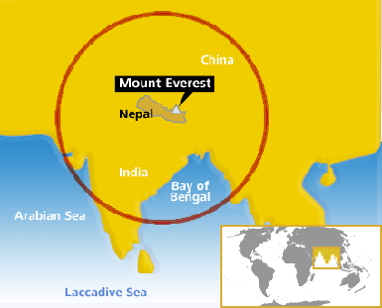
BRÚ & FIUCHPHOINTE
Le laghdú bhrú: Fiuchann uisce ag teocht níos ísle
Cúis: Tá sé níos easca dona pháirteagáil éirí saoire óna cheile.
Sámplaí: Ag barr sléibhe fiuchann uisce ag teocht níos ísle
m.s. timpeall 80°C ag barr Everest.

Slide 20
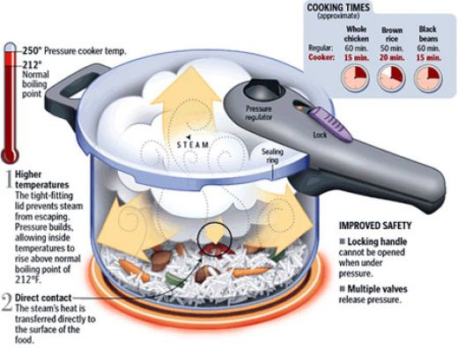
Brú agus Fiuchphointe Uisce
Le méadú bhrú: Fiuchann uisce ag teocht níos airde ná 100°C.
Cúis: Le méadú ar an mbrú tá sé níos deacra do na pháirteagáil éirí saor óna naisc.
Sámplaí: Bruthaire (Pressure cooker). Beidh níos mó teasa ann agus déantar an bia a ullmhúníos tapúla.

Slide 21
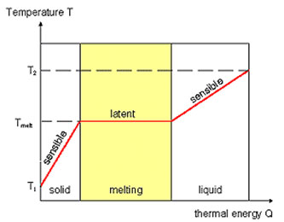
Teas Folaigh (latent heat)
Teocht
TEAS FOLAIGH
SOLAID
LÉA
LEACHT

Slide 22
Teas Folaigh (Latent Heat)
Nuair a théitear solad ardaítear an teocht.
Ach nuair a thosnaíonn an solad ag leá fanann an teocht tairiseach ag an leáphointe fad agus a bhfuil sé ag leá.
Agus é ag léa tá an teas-fuinneamh á úsáid chun an athrú staide a chur ar aghaidh. Ní úsáidtear an teas chun an teocht a athrú.
Tugtar teas folaigh ar SEO.
Nuair atá sé go léir leáite tosnaíonn an teocht ag dul suas arís.

Slide 23
Teas Folaigh
Teas a ionsúitear nó a n-astaítear le linn athrú staide agus an teocht ag fanacht tairiseach.

